Slide 1
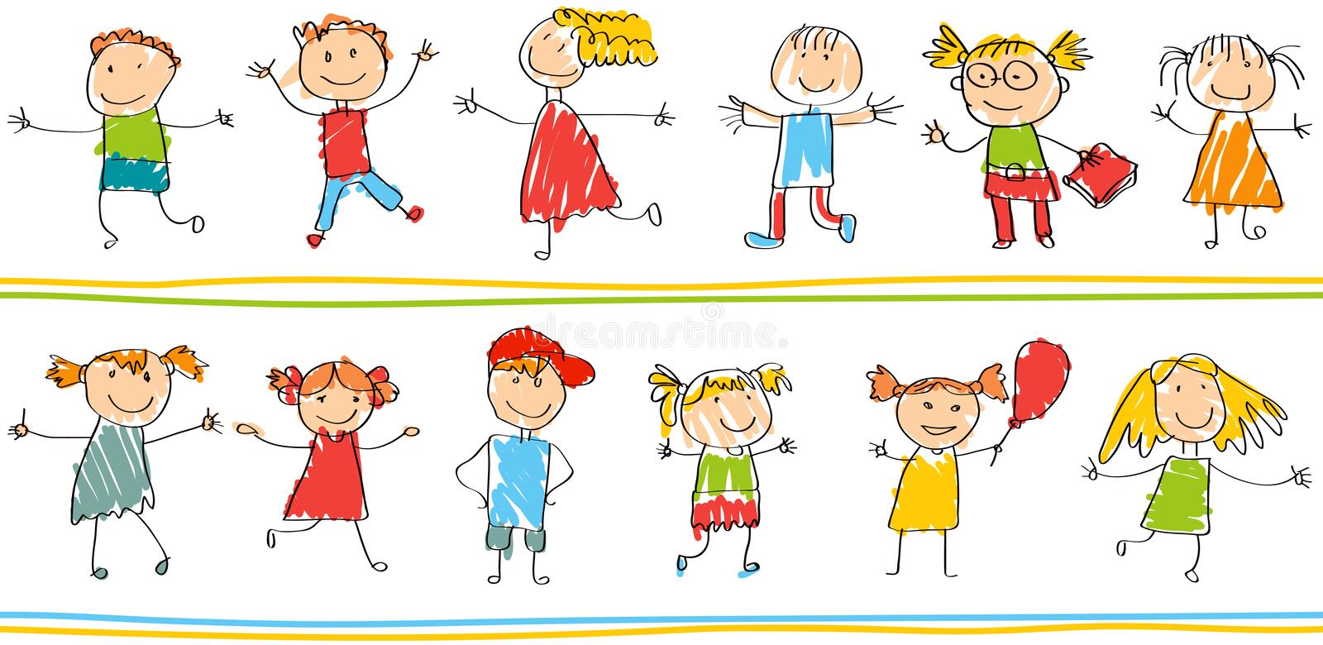
Die Körperteile

Slide 2
Übungen

Slide 3
Was ist das?
Das ist mein Hand.

Slide 4
Was ist das?
Das ist mein Bein.

Slide 5
Was ist das?
Das ist mein Kopf.

Slide 6
Was ist das?
Das ist mein Mund.

Slide 7
Was ist das?
Das ist meine Nase.

Slide 8
Was ist das?
Das ist mein Arm.

